Slide 1
Greenpeace

Slide 2
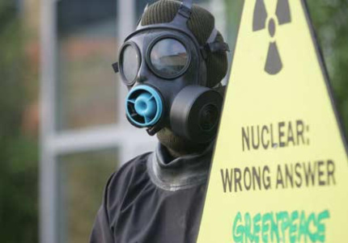
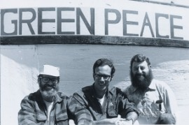
Ґрінпіс (англ. Greenpeace, у перекладі — «зелений мир») — міжнародна природоохоронна організація, заснована 1971 року в Канаді.

Slide 3
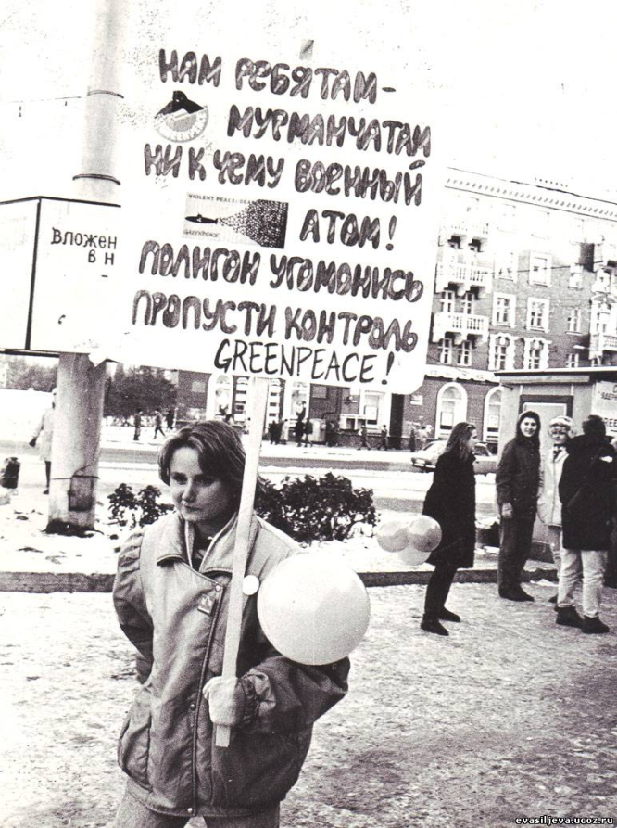
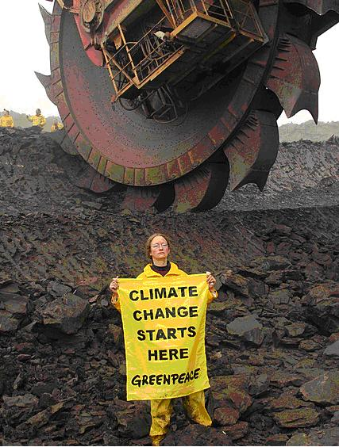
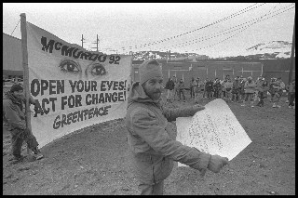
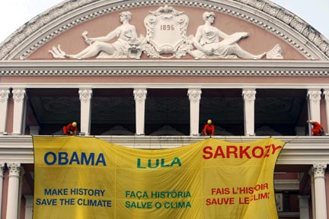
Основне завдання організації — сприяти екологічному відродженню та привертати увагу людей та влади до збереження природи.

Slide 4
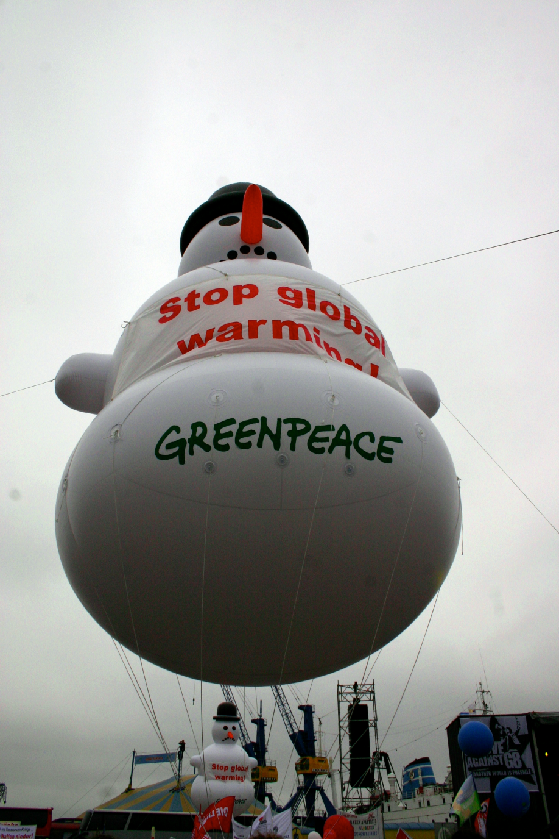
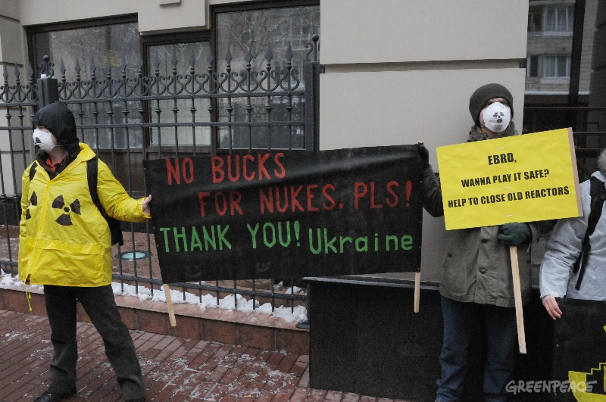
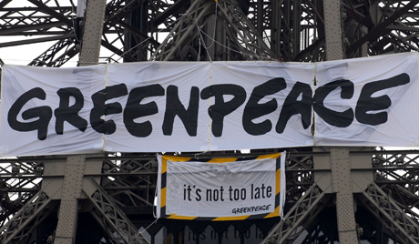
Фінансування організації — винятково із пожертв людей, небайдужих до збереження природи. Ґрінпіс не приймає фінансування бізнесу, влади та політичних партій.

Slide 5
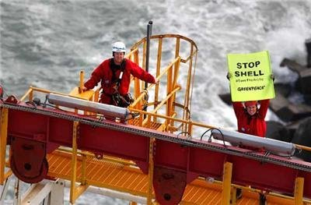
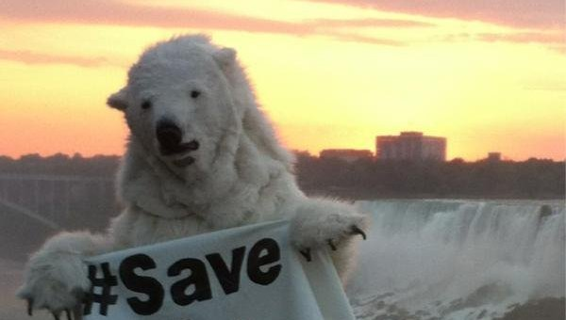
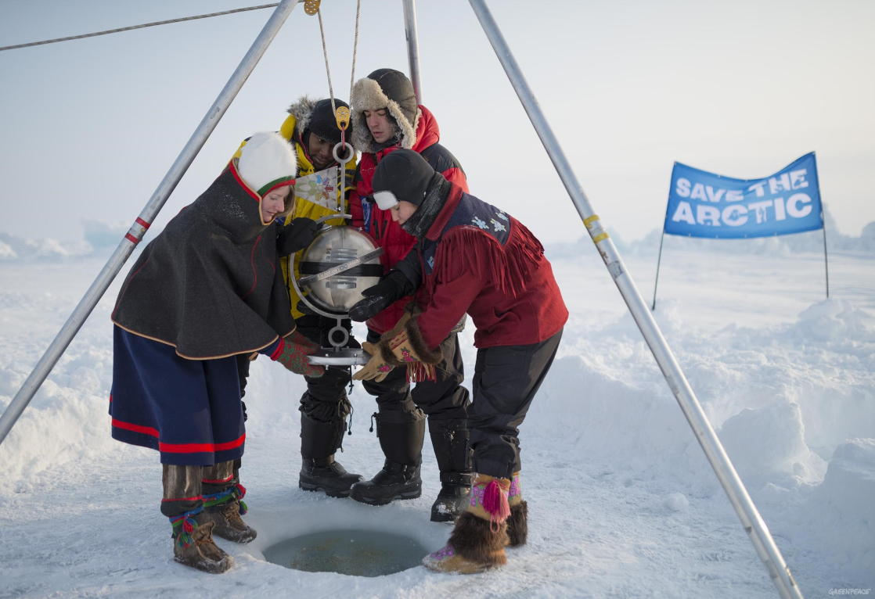
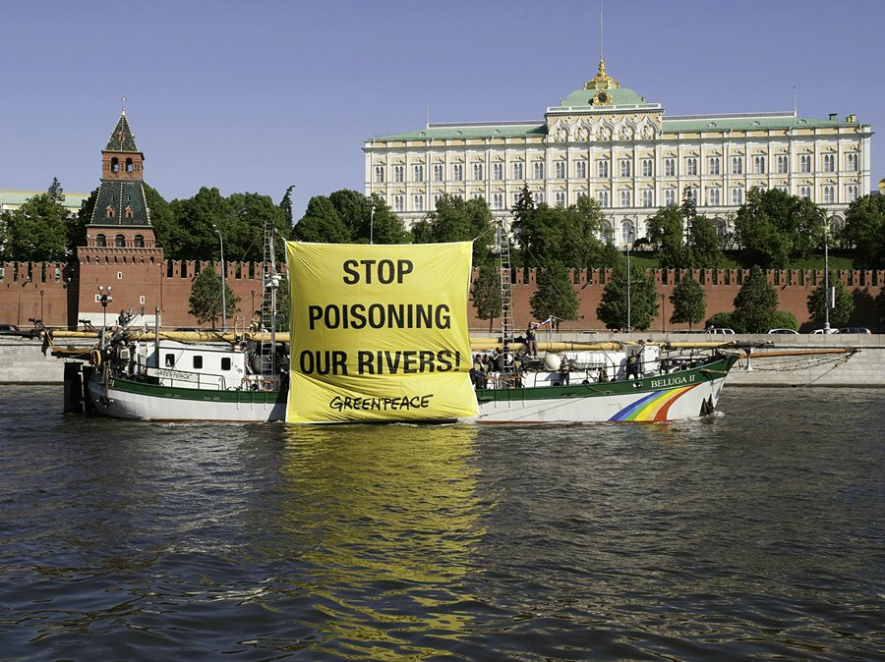
Зростання популярності Ґрінпісу відбулося після багатьох акцій, спрямованих на збереження довкілля.

Slide 6
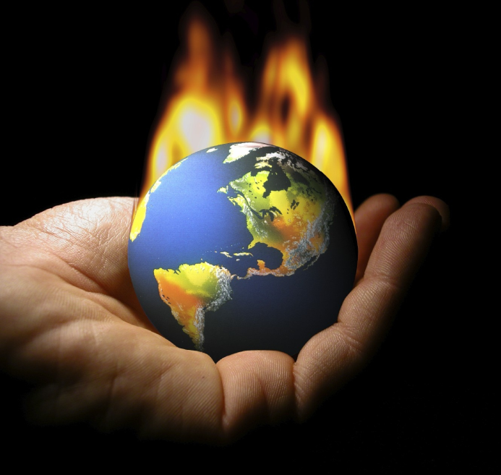
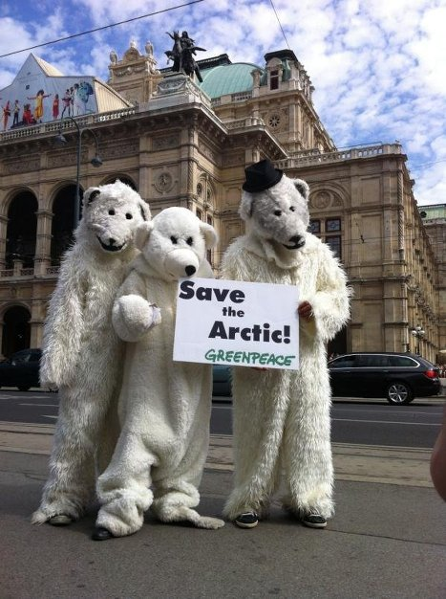
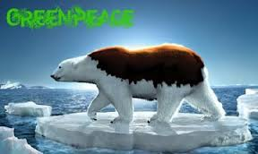
Основні напрямки:
Зупинити глобальне потепління

Slide 7
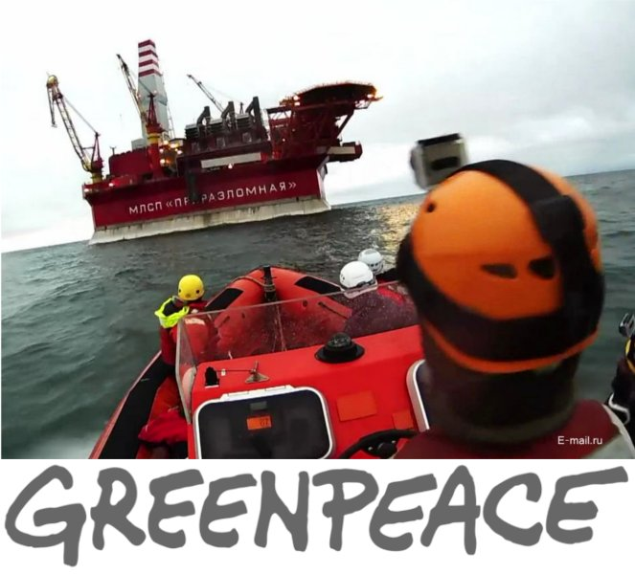
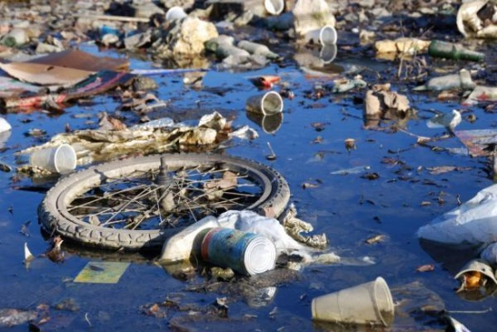
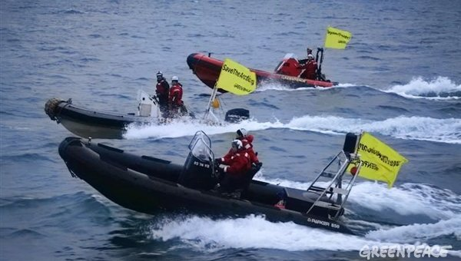
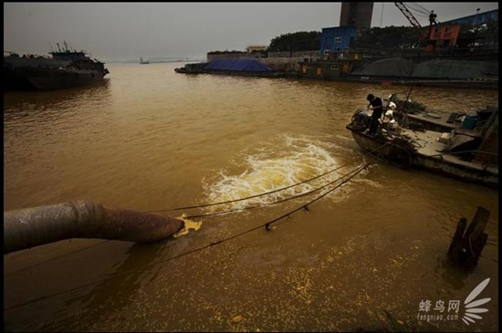
Зберегти природу океанів

Slide 8
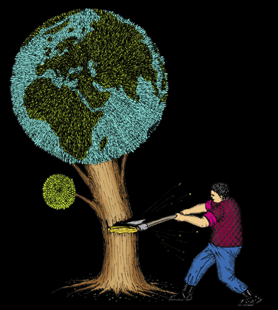
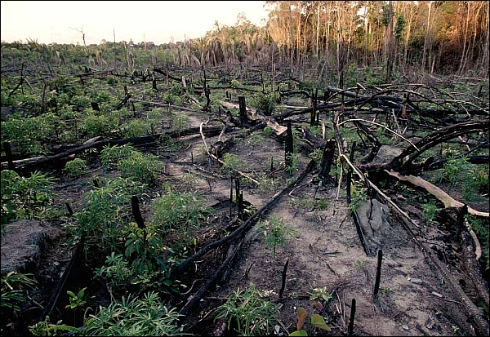
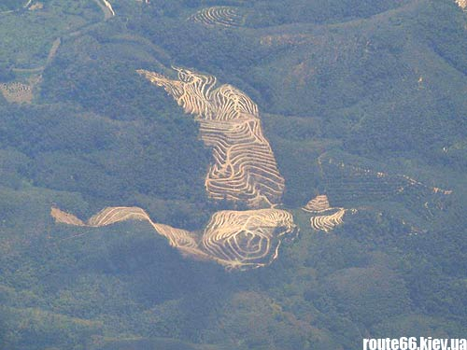
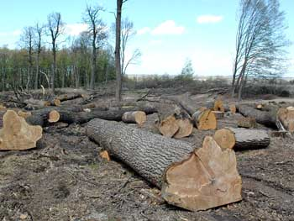
Зберегти стародавні ліси та джунґлі

Slide 9
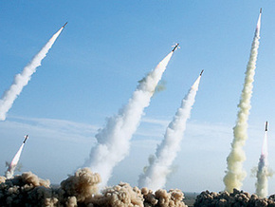
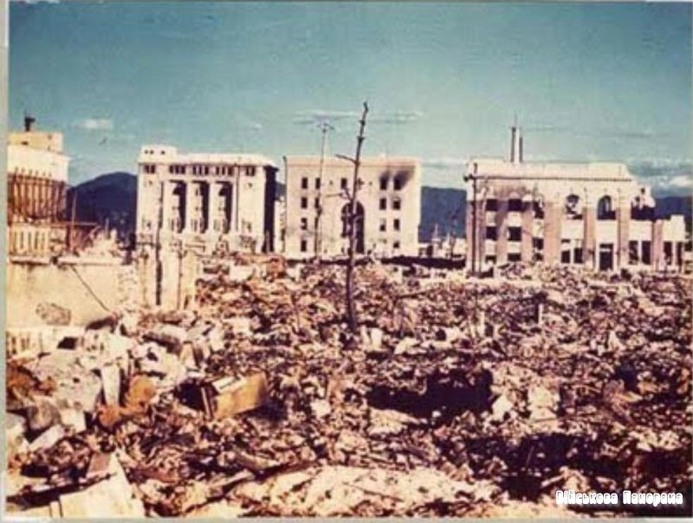
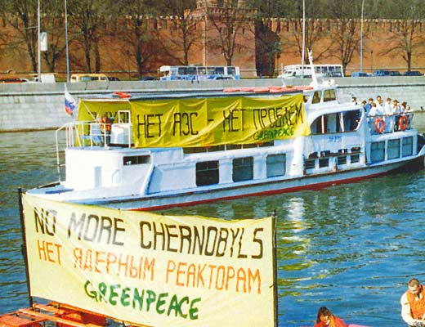
Забезпечити атомне роззброєння

Slide 10
Ввести екологічне землеробство

Slide 11
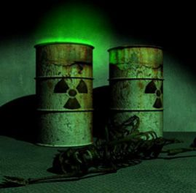
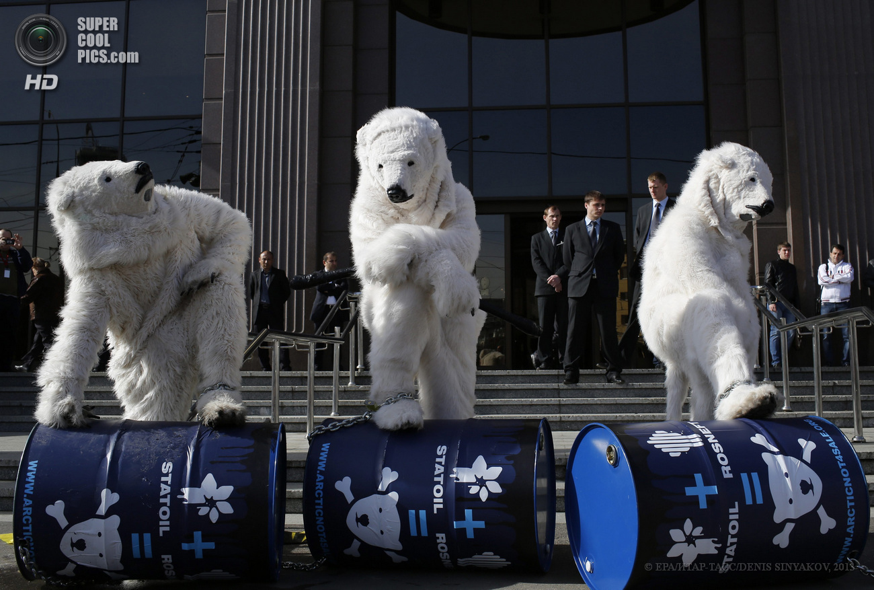
Припинити виготовлення токсичних речовин

Slide 12
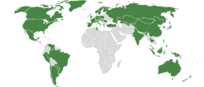
Ґрінпіс вперше з'явився у Канаді 1971 року. Він поширився від того часу майже по всіх країнах Північної та Південної Америки. У Азії ця охоронна організація поширена більше, ніж у Європі. Австралія та Океанія налічує у собі багато філій Ґрінпісу. Найменше поширений Ґрінпіс в Африці та в Антарктиді.

